Slide 1
FACULTAD DE INGENIERIA
CAMPUS : CD. MENDOZA
ZONA ORIZABA-CORDOBA
INFORME DE ACTIVIDADES
SEPTIEMBRE 2014 - AGOSTO 2015
Mtro. Martin Augusto Pérez Panes

Slide 2
INTRODUCCIÓN
En cumplimiento a lo establecido en el Artículo 70, Fracción XII de la Ley Orgánica de la Universidad Veracruzana, presento a esta Junta Académica el informe de actividades de la Facultad de Ingeniería Cd. Mendoza en el periodo comprendido entre el 1 de septiembre 2014 a 31 de agosto 2015.
La estructura de este documento corresponde a los ejes y programas estratégicos de trabajo que se han trazado dentro del Programa de Trabajo Estratégico 2013-2017 Tradición e Innovación.

Slide 3
I. INNOVACIÓN ACADÉMICA CON CALIDAD
1. Programas educativos que cumplan con los estándares de calidad nacionales e internacionales.
19 nov. 2014 FCQ Taller de armonización PLADEA y Acreditación.
Febrero 2015 Inicio de la Maestría en Ingeniería Aplicada, impartida a ingenieros de M3M de Córdoba. Primera maestría con la industria. Participan 5 académicos de la Entidad.
27 may 2015 Junta Académica FI se avalan la organización por P. E. que operará los proyectos del PLADEA y la Acreditación. Así como la comisión de la entidad para la evaluación del MEIF.

Slide 4
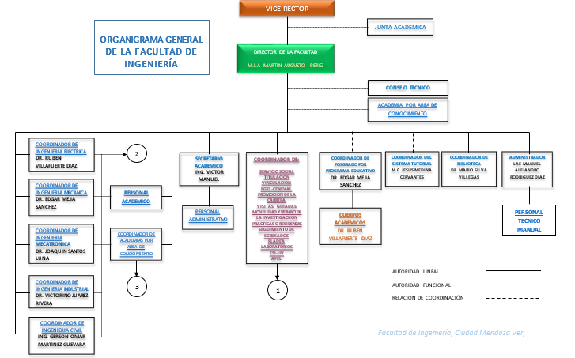

Slide 5
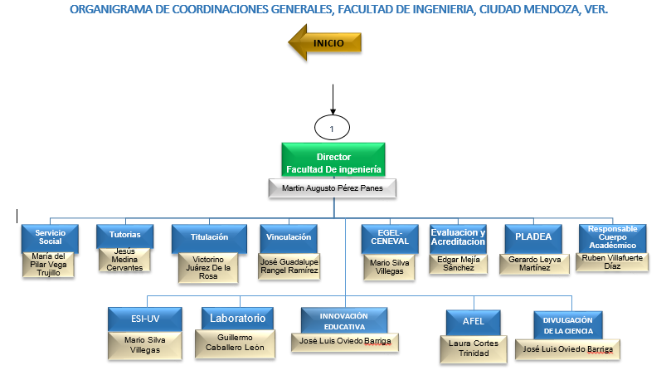

Slide 6
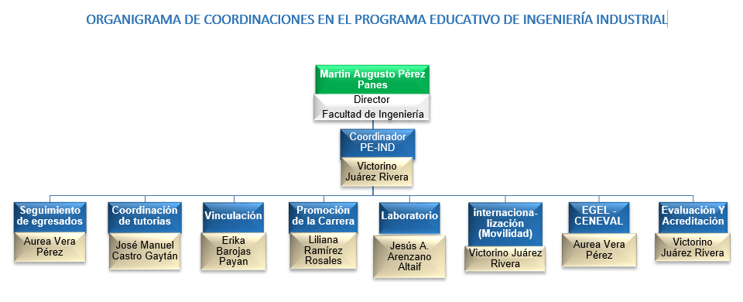

Slide 7
10% de la planta académica ha estado utilizando la plataforma Eminus. Otro 10% la plataforma Moodle. Para fines de agosto el 30% esta utilizando Moodle para impartir algunas EE y su evaluación. Académicos involucrados de los P.E. de Civil, Mecánica e Industrial. Con ello se está participando en la línea de Innovación Educativa que tiene que ver con el uso de las Tecnologías de la Información y la Comunicación (TIC´s).
18 y 19 de Junio participación en la evaluación del Modelo Educativo Integral y Flexible en la USBI Ixtac. Participan 18 académicos y 4 estudiantes.

Slide 8
2. Planta académica con calidad.
Junio 2015 Curso Intersemestral Disciplinar en la FI: Matemáticas para Ingeniería utilizando MatLab. Participan 22 académicos de la Entidad y 1 de la FCQ.
3. Atracción y retención de estudiantes de calidad.
Octubre y Noviembre 2014: Se lleva PAFI para el manejo de software estadístico Minitab en el P.E. de Industrial.
Noviembre 2014 y enero 2015: se participó en ferias profesiográficas en diversos planteles educativos de la región del nivel bachillerato, tanto públicos como particulares.

Slide 9
La inscripción en el mes de agosto 2015 se comporto de la siguiente forma
Alumnos de nueva inscripción:
Programa Educativo | Inscripción
Ing. Mecánica | 36
Ing. Mecatrónica | 33
Ing. Eléctrica | 33
Ing. Civil | 34
Ing. Industrial | 32
Total de alumnos de nueva inscripción = 135

Slide 10
Inscripción Total de Alumnos:
Programa Educativo | Inscripción
Ing. Mecánica | 119
Ing. Mecatrónica | 119
Ing. Eléctrica | 116
Ing. Civil | 133
Ing. Industrial | 118
Total de alumnos en agosto 2015 = 605

Slide 11
Agosto 2015: Se inicia PAFI nivelatorio de matemáticas para estudiantes de nuevo ingreso. Se imparte los días sábados por 4 académicos de la FI y 1 de la FCQ.
El informe del Coordinador General de Tutorías de la FI reporta que el 100% de los estudiantes tienen asignados tutores y los mismos los acompañarán durante toda su trayectoria académica desde septiembre 2014.
Junio y Julio 2015 el Coordinador General de Tutorías y los de P.E. reestructuran las temáticas de las 3 sesiones de tutorías para el periodo que inicia en agosto. Con el propósito de tener mayor eficacia en el programa.

Slide 12
Estudiantes destacados han recibido reconocimiento entregándoles sus Actas Laudatorias.
Todos los estudiantes de nuevo ingreso de la facultad asistieron al Examen Integral de Salud (ESI). Aunado a ello han recibido conferencias sobre buenos hábitos de salud, drogadicción, alcoholismo, violencia y seguridad.
Los estudiantes y maestros de la facultad de ingeniería han participado de los eventos de talentos artísticos donde han manifestado sus habilidades en el canto, baile, la interpretación de diversos estilos musicales, dibujo y pintura. Así como la tradicional puesta de altares del día de muertos con el cual rescatamos una de las tradiciones más reconocidas de nuestra cultura, algunas de estas muestras han sido realizadas con el enfoque de la tradición náhuatl.

Slide 13
En el deporte la Facultad de Ingeniería se destacó por ser campeón del torneo de interfacultades en futbol de campo y colocar algunos estudiantes como integrantes de la selección universitaria. En todas las visorías convocadas se participó, en disciplinas como basquetbol, béisbol, futbol de salón, handbol, voleibol.
En noviembre se lanzó la convocatoria del torneo de ajedrez, el cual tuvo buena respuesta por parte de la comunidad estudiantil y académica. Se renovaron las selecciones de futbol de campo y basquetbol.
3 al 5 de Junio 2015 participación de la Feria de las Ciencias en el parque 21 de Mayo de Córdoba, Veracruz. Exposición de prototipos de laboratorio, explicaciones por parte de los alumnos de la FI.

Slide 14
4. Investigación de calidad socialmente pertinente.
El Cuerpo Académico de la Facultad de Ingeniería informa lo siguiente.
Participación en la Convocatoria de Fortalecimiento 2015 convocada por la Dirección General de Desarrollo Académico e Innovación Educativa de la Universidad Veracruzana el 16 de junio del año en curso.
Envío de trabajos para su aprobación y posible presentación en congresos o en revistas:
IX Congreso Internacional de Innovación Educativa a desarrollarse del 21 al 23 de octubre del año en curso, “Software libre y notación simbólica en la enseñanza de la ingeniería”.

Slide 15
4° Congreso Virtual Internacional sobre Tecnología, Educación y Sociedad CTES2015, “Aplicaciones Android para el control de sistemas mecatrónicos”.
Transaction on power Systems, “A reduced version of the Jacobian in polar form”.
Desarrollo del Congreso de Innovación Tecnológica 2014.
Se recibió el dictamen del Comité de Evaluación de Pares del PRODEP en donde el Cuerpo Académico: “Investigación en Ingeniería Aplicada”, clave UV-CA-318, mantiene el grado: EN FORMACIÓN.

Slide 16
II. PRESENCIA EN EL ENTORNO CON PERTINENCIA E IMPACTO SOCIAL.
5. Reconocimiento del egresado como un medio para generar impacto.
Octubre 2014 se realizó la conferencia de “Marketing online” para los estudiantes del programa de ingeniería industrial.
Marzo 2015 Prestadores de Servicio Social FI: Crearon la Base de Datos de los Egresados de la Facultad de Ingeniería, con la 1º generación de los P.E. de Mecánica, Mecatrónica y Civil. Con las 4 generaciones de Industrial. Cada P.E. tiene un responsable de Seguimiento de Egresados que mantendrá actualizada dicha base.
Agosto 2015 se realiza el programa de “Conoce tu universidad” dándole a conocer a los estudiantes de nuevo ingreso las características del modelo educativo de la Universidad Veracruzana, el estatuto de alumnos 2008 en algunos de sus artículos más importantes. Programa de Tutorías. Entre otros temas.

Slide 17
6. Reconocimiento e impacto de la UV en la sociedad.
Se impartió en el mes de junio el curso de “Estabilidad Estructural” del Doctorado Interinstitucional en Ingeniería Civil del Consorcio de Universidades Mexicanas (CUMex), a dos profesores de la Universidad Autónoma del Estado de Hidalgo y uno de la Universidad Autónoma de Sonora.
7. Fortalecimiento de la vinculación con el medio.
Se gestionaron 27 visitas a la industria de las cuales se realizaron 15. Se destaca que durante este periodo del informe se ha visitado en dos ocasiones una industria líder mundial del ramo automotriz alemana, ubicada en el Edo. de Puebla. El número total de alumnos beneficiados fue 222.

Slide 18
Existen estudiantes y egresados que se han interesado en realizar prácticas profesionales aún cuando esta actividad no forma parte de ningún plan de estudio de la facultad de ingeniería. Han sido 3 jóvenes que han solicitado carta de presentación.
El servicio social ha sido el medio más productivo para que los estudiantes se incorporen a empresas privadas o gubernamentales de su campo laboral y tengan contacto con las actividades que ahí se desarrollan. Ingeniería Civil tiene 22 estudiantes en servicio social, Ingeniería Industrial 26, Ingeniería Mecánica 13, Ingeniería Eléctrica 19 e Ingeniería Mecatrónica 13, para un total de 93 estudiantes prestando servicio social.
Se firmo Convenio Marco (general) con la empresa metalmecánica Manufacturera 3M. Donde los estudiantes pueden realizar servicio social, prácticas y visitas.

Slide 19
8. Respeto a la equidad de género y la multiculturalidad.
27 Mayo 2015 se nombró al coordinador de unidad de género de la facultad.
29 Junio 2015 se participó en el taller de “Reducción de Estigma y Discriminación”.

Slide 20
III. GOBIERNO Y GESTIÓN RESPONSABLE Y CON TRANSPARENCIA
9. Modernización del gobierno y la gestión institucional.
Enero 2015 se entrega el PLADEA de la FI a Planeación Institucional, dicho documento contiene armonizadas las metas del Programa de Trabajo Estratégico 2013-2017 y los indicadores para la Acreditación de los P.E. de la FI.
Marzo 2015 se inicia la elaboración de Manuales por medio de prestadores de servicio del P.E. de Industrial: Manual de Organización y Funciones. Manual de Procedimientos de Vinculación en cuanto a Visitas Guiadas y Viajes de Estudio. Así como el manual de Procedimientos del Servicio Social.

Slide 21
Marzo 2015 se actualiza el Reglamento Interno de la FI Laboratorios, Centro de Computo, uso de Auditorio y Audiovisual.
Marzo 2015 elaboración del Cuadro de Mando para control y seguimiento de los indicadores del CACEI para la Acreditación de los 5 P.E.
Agosto 2015 se entrega el Manual de Servicio Social.

Slide 22
III. GOBIERNO Y GESTIÓN RESPONSABLE Y CON TRANSPARENCIA
10. Sostenibilidad financiera.
Subsidio estatal ordinario

Slide 28
Aportaciones al Patronato Fideicomiso

Slide 30
11. Optimización de la infraestructura física y equipamiento con eficiencia y eficacia
Se dio seguimiento a la gestión de recursos para proporcionar el mantenimiento a la infraestructura de la FI. Se logro obtener un recurso de $ 319 898.13 por parte de la Dirección de Proyecto con recursos FAM del Gobierno Federal.

